Slide 1
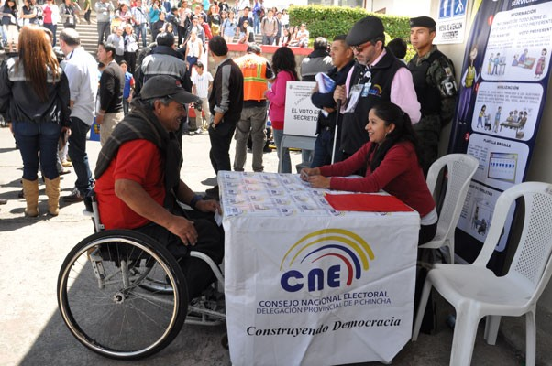
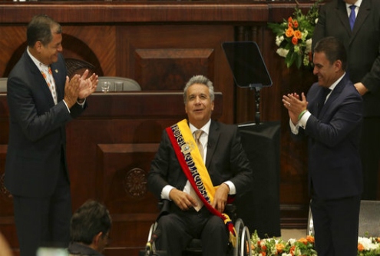

En todo el mundo, las personas con discapacidad se enfrentan a múltiples formas de discriminación que les impiden ejercer su derecho a votar o a presentar su candidatura.
Las personas con discapacidad deben gozar del derecho a votar y a ser elegido en igualdad de condiciones con el resto de las personas.
Los Estados deben garantizar el derecho de las personas con discapacidad a votar y a ser elegidas, entre otras cosas asegurando que los procesos, las instalaciones y el material electorales sean adecuados, accesibles y fáciles de entender y utilizar, y facilitando el uso de nuevas tecnologías o tecnologías de apoyo.
Lenín Moreno , Presidente de Ecuador

